Slide 1
آیین زندگی (اخلاق کاربردی)
ویراست نخست

Slide 2
استاد: محمد سبحانی نیا

Slide 3
شناسه
» رتبه علمی: استادیار
» گرایش:مبانی نظری و اخلاق
» تالیفات: جوان وآرامش – جوان و اعتماد به نفس
بررسی مسائل جوانان - راه و رسم زندگی- راه و رسم بندگی – کارکرد دین در زندگی بشر- دعا شناسی-توبه تولدی دوباره – مهدویت و آرامش روان – اخلا ق و فرهنگ اقتصاد مقاومتی
ایمیل ارتباط با استاد: sobhaninia41@yahoo.com

Slide 4
شناسه درس و آزمون
ارزشيابي
آزمون تستي
6 نمره
آزمون تشريحي
12 نمره
هر غيبت غير مجاز
1نمره
پاسخ به درس یا دوره آموزش مجازی 2 نمره
حضور در تمامی کلاسها 1 نمره
ارائه کنفرانس 2 نمره

Slide 5
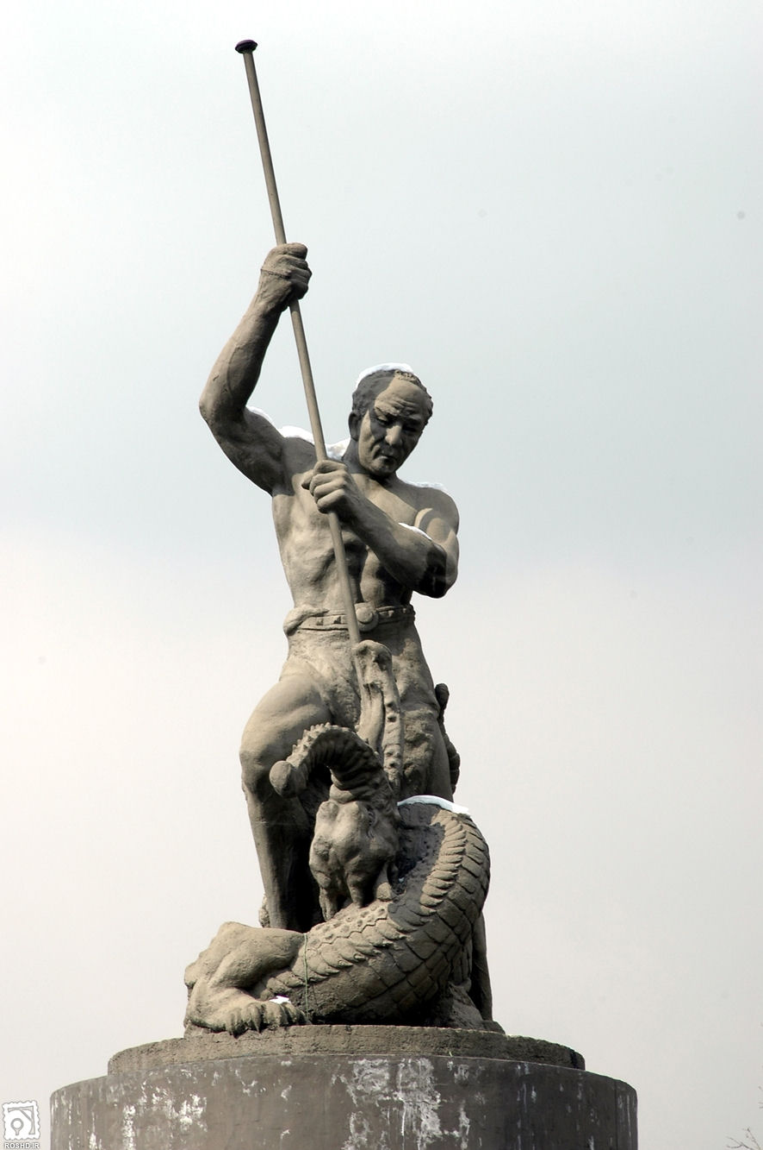
مقدمه:
معناشناسی و جایگاه اخلاق کاربردی

Slide 6
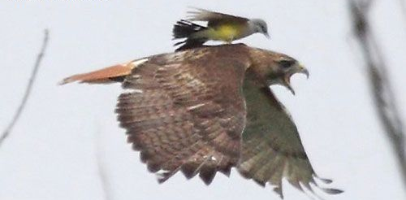
معناشناسی و علم اخلاق
جمع خلق به معنای سرشت و سجیه، اعم از سجایای نیکو مثل راستگویی یا سجایای زشت مثل دروغگویی.
اخلاق در لغت:
صفات و ویژگی‌های پایدار در نفس که موجب بروز اعمال متناسب با آن باشد بدون تفکر و تأمل(مثل شجاعت)
تعریف در اصطلاح:

Slide 7
با تأکید بر علم و شناخت
تعریف علم اخلاق:
با تأکید بر عمل و رفتار
تعریف جامع هر دو
علمی است که ضمن معرفی و شناساندن انواع خوبی‌ها و بدی‌ها راه‌های کسب آنها را تعلیم می‌دهد.

Slide 8
تفاوت اخلاق با آداب
قالبهای زیبای ظاهری برای تحقق ارزشها را آداب گویند. بخلاف اخلاق که با محتوای درونی کار دارد، مثلا علم اخلاق می‌گوید باید به مرده ها احترام گذاشت اما قالب احترام را مشخص نمی‌کند، و اسکیموها با خوردن اجزای مرده (برای ممزوج شدن بدن با مرده) و هندوها با سوزاندن آن و مسلمانها با دفن با شرایط خاص به آن قالب می‌بخشند. بنابراین اخلاق، مطلق است بخلاف آداب که نسبی است.

Slide 9
انواع پژوهش‌های اخلاقی

Slide 10
1.اخلاق توصیفی
توصیف و معرفی اخلاقیات افراد، گروه‌ها و جوامع مختلف.
توصیف اخلاقیات خاص.
روش: تاریخی و نقلی.
کاربرد: جامعه شناسان- مورخان- مردم شناسان.
هدف: آشنایی با نوع رفتار فرد یا جامعه‌ای خاص.

Slide 11
بررسی افعال اختیاری انسان از حیث خوبی و بدی.
2.اخلاق هنجاری
روش: استدلالی و عقلی
موضوع:
افعال اختیاری انسان.
کاربرد:
ارائه نظریه معقول برای خوبی و یا بدی و ملاک پاسخ به این پرسش‌ها:
1- دلیل درستی 2- معیار خوب یا بد 3- چرایی.

Slide 12
3.فرا اخلاقی:
تحلیل فلسفی درباره مفاهیم اخلاقی
مفاهیم و جملات اخلاق هنجاری
موضوع:
بررسی معنای خوب و بد و تحلیل گزاره‌های مربوط
هدف:

Slide 13
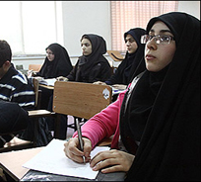
4.اخلاق کاربردی
تعریف:
همان اخلاق هنجاری است و درصدد آن است که کاربرد و اِعمال منظم و منطقی نظریه‌ی اخلاقی را در حوزه مسائل اخلاقی خاص نشان دهد؛ مثل اخلاق دانشجویی.

Slide 14
اهمیت و جایگاه اخلاق کاربردی
موضوع علم اخلاق، انسان است که اشرف مخلوقات است پس علم اخلاق پس از توحید اشرف علوم است.
1

Slide 15
اهمیت و جایگاه اخلاق کاربردی
علم اخلاق علم زندگی و آیین زیستن است. علاوه بر آنكه اخلاق راه نجات در قيامت است زندگي دنيا نيز بدون آن سامان نمي پذيرد .
.
2

Slide 16
اهمیت و جایگاه اخلاق کاربردی
سازندگی روحی بر اخلاق متوقف است . امام کاظم (ع) می فرماید: مهم ترین دانش برای تو دانشی است که تو را به صلاح و فساد قلبت راهنمایی کند
3

Slide 17
اهمیت و جایگاه اخلاق کاربردی
یکی از مهم ترین رسالت های پیامبران الهی پرورش اخلاق بوده است. قرآن می فرماید : و یزکیهم و یعلمهم الکتاب و الحکمه خداوند پیامبران را فرستاد تا مردم را پاک گرداند و به آن ها کتاب و حکمت را آموزش دهد .( سوره جمعه آیه2)
4

